Slide 1



내가 기획한 IT가
세상을 바꾼다면?
SW개발/HW제작 설계서
프로젝트 명 :
0000. 00. 00
(팀명) - 팀원성명
Mentor O O O

Slide 2


| 목 차
공통
SW/HW 공통 작성
1 / 시스템 구성도
2 / 시스템 흐름도
3 / 메뉴 구성도(웹/모바일)
4 / 프로그램(기능) 목록
5 / 기능 흐름도
6 / 화면 설계서(웹/모바일), 모듈 설계서(HW)
7 / 테이블 설계서(웹/모바일)
8 / 프로그램 상세 로직
9 / 개발 환경 (언어, Tool, 사용 시스템 등)
공통
공통
공통
공통
공통
공통
공통

Slide 3


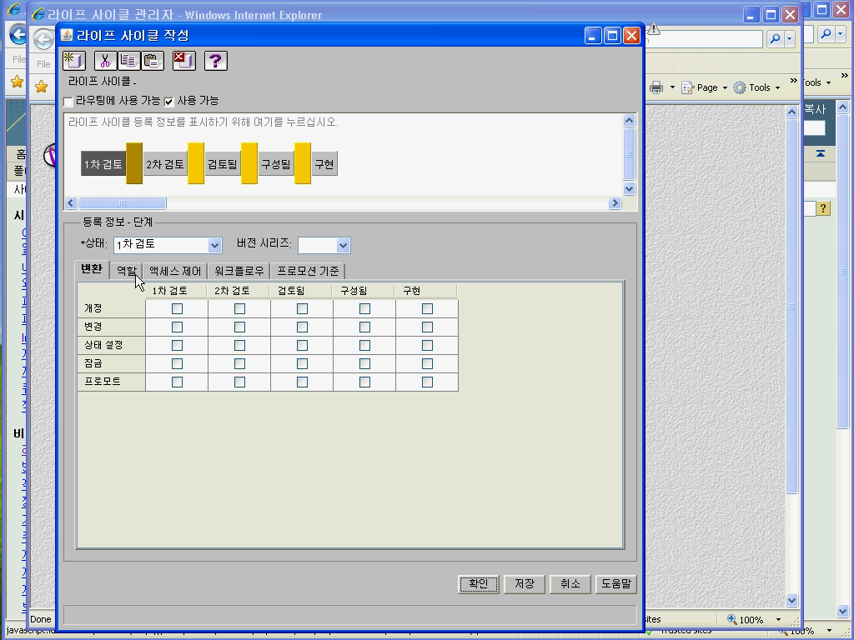

| 1. 시스템 구성도
※ Embedded SW인 경우 HW와 SW 구분하여 작성
화상회의 시스템
화면공유 기능
화상회의 서비스
실시간 상대방의 화면정보 제공
OO 사용자
기능
룸 입장
User
이름 등록
사용자
초대
비디오, 오디오 활성화
다양한 기능선택
그림판 기능
SW
개발 언어 : Javascript
개발 환경 (IDE) : webStorm
OS : Mac OS & Microsoft window 10
ㅁㅁ 사용자
실시간으로 대화참여자간의 그림판 기능 제공
HW
통신
센서
디바이스
비디오&오디오 기능
** 사용자
실시간으로 대화참여자간의 채팅,비디오,오디오 공유 제공
사용자간의 실시간 데이터 공유가 가능
Key Point
MultiConnection으로 인원의 제한 없이 회의가 가능
다양한 기능을 통하여 회의 참여자간의 원활한 소통이 가능

Slide 4
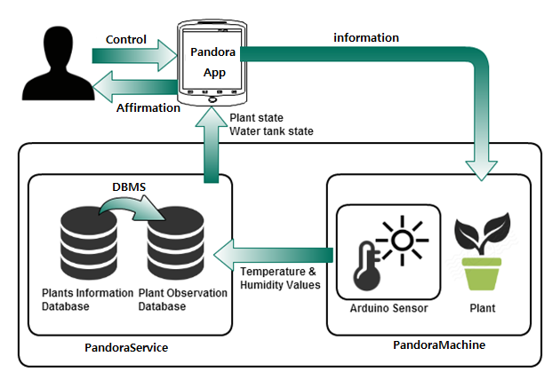
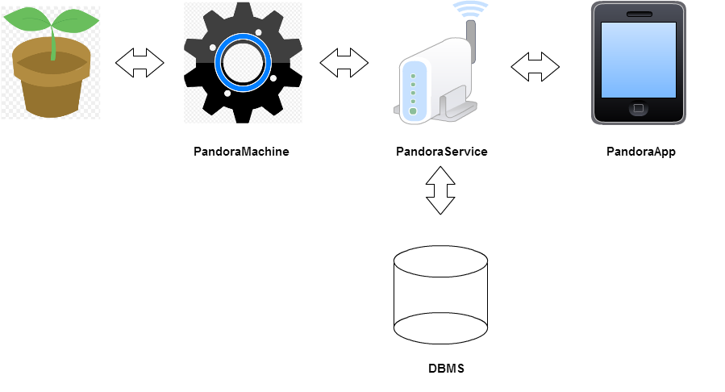
샘플 2
| 1. 시스템 구성도
시스템 구성도
설명
Green Office 프로그램은 Pandora App과 Pandora Machine, 그리고 Pandora Service로 구성되어 있다.
사용자가 추가하고자 하는 식물을 선택한 후 저장 버튼을 클릭하면, Pandora App에서 Pandora Service에 식물을 저장하고 DBMS내에 식물이 등록된 것을 볼 수 있다.
메인 화면에서 삭제 버튼을 누르면 원하는 식물을 선택해 DBMS내에 저장되어 있던 식물 정보를 삭제한다.

Slide 5
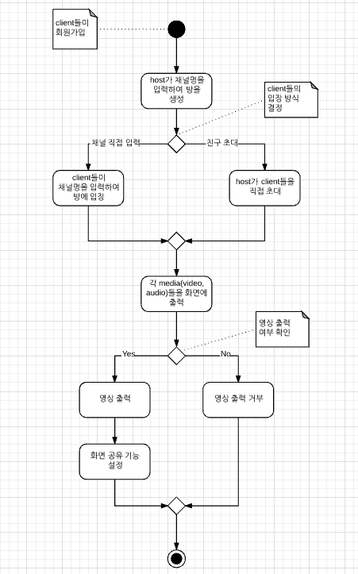
| 2. 시스템 흐름도
※ Embedded SW인 경우 HW와 SW 구분하여 작성
흐름도
설명
1. 방이름 설정하여 방에 입장
2. user의 이름을 등록
3. 방 인원이 2명 이상이 되면, 오디오,비디오가 활성화되어 회의시작
4. - 회의 중, 채팅기능 활성화 가능
- 회의 중, 화면공유 가능
- 그림판 기능
- 실시간 파일공유
- 영상 녹음, 녹화 기능

Slide 6
샘플 1
| 3. 메뉴 구성도
※ 시스템을 전체적으로 파악 할 수 있는 메뉴 구성도 작성
OOO 서비스
U_12_07_1000
간편설계
U_12_07_2000
조회
U_12_07_3000
분석
U_12_07_4000
계산기
U_12_07_4001
성향분석
U_12_07_1000
고객 정보 입력
U_12_07_2000
고객 조회
U_12_07_3000
고객 조회&리스트
U_12_07_5000
고객 나이 입력
U_12_07_1001
상품 리스트
U_12_07_2001
리스트 팝업
U_12_07_3001
고객가족정보
U_12_07_1002
기본 정보 입력
U_12_07_2002
리스트
1 Depth Tab Bar
Icon Menu
2 Depth
퀵 메뉴
3 Depth
4 Depth
M_12_203
처음 | 가입 | 조회 | 공인인증 | 종료
5 Depth

Slide 7
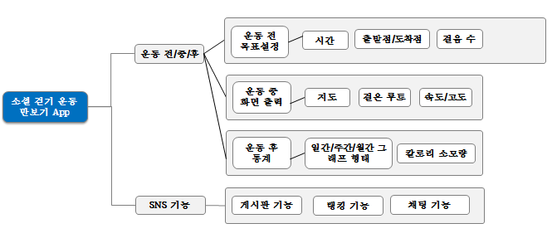
샘플 2
| 3. 메뉴 구성도

Slide 8
샘플 1
| 4. 프로그램(기능) 목록
분류 1 | 분류 2 | 화면(기능) ID | 화면(기능) 명 | 유형 | 설명
SW | 전래동화 보기 | PFC2_BGSSMGwanRi_M | 동화재생 | APP | 선택된 동화를 재생하는 플레이어, 선택사항에 따라 기본음성과, 사용자의 육성으로 녹음된 음성으로 동화
 |  | PFC2_BGSCGNBHyeonHwang_M | 동화녹음 | APP | 사용자의 육성을 동화에 녹음 할 수 있는 기능을 제공함, 다시녹음, 미리듣기, 녹음, 정지등의 기능을 제공
 | 게임하기 | PFC1_BICDSYSJJPCheoRi_PM | 게임실행 | APP | 두더지잡기 게임, 항아리 채우기 게임, 영단어 말하기 게임 실행
 |  | PFC1_BICDMJGGJeongSan_M | 터치기반 인터페이스 | APP | 양손에 커서(뿅망치)를 두더지에 터치
HW | 커넥트 제어 | AudioManger | 음성인식 | 파일
 |  | AudoRead() | 음성정보 읽기 | 함수

Slide 9
| 4. 프로그램(기능) 목록
구분 | 기능 | 설명
S/W | 사용자, 방이름 입력 후 입장 | 화상회의에 참여할 수 있는 사용자의 아이디를 스스로 설정하고 방이름 또한 설정.
 | 다자간 회의기능 | 참여한 사용자간의 다자간 영상 및 데이터 송수신 기능
 | 메시지송수신 기능 | 참여한 사용자간의 대화 메시지 송,수신 기능
 | 그림판 기능 | 실시간으로 그림판을 통해 데이터 공유
 | 전자문서공유 기능 | PDF, PPT, DOC 등 회의 관련 문서의 공유 환경 제공
 | 원격 통신 | 화상회의에 참여한 사용자의 화면 실시간 공유
 | 녹음,녹화 기능 | 화상회의에 참여한 사용자간의 영상 및 오디오 녹음, 녹화 기능
구분 | 기능 | 설명
H/W

Slide 10
샘플 3
| 4. 프로그램(기능) 목록
기능 분류 | 기능번호 | 기능 명
LOG | LOG-01-01 | 신규/기존 선택
 | LOG-01-02 | 신규 회원-계정연동
 | LOG-01-03 | 신규 회원-회원가입
 | LOG-01-04 | 로그인
FAV | FAV-02 | 즐겨 찾는 병원
SER | SER-02 | 병원검색
 | SER-02-01 | 병원검색-지역선택
 | SER-02-0101 | 병원검색-지역선택-구/군 선택
 | SER-02-0102 | 병원검색-지역선택-읍/면/동 선택
 | SER-02-0103 | 병원검색-지역선택-현재위치로 설정
 | SER-02-02 | 병원검색-병원종류 선택
이하 생략

Slide 11
샘플 1
| 5. 기능 흐름도
실무 산출물 형식
프로그램 ID | PFC2_BGSSMGwanRi_M | 프로그램 명 | 전래동화 프로그램 | 작성일 | 2015. 05. 10 | Page | 1/3
개요 | 키넥트기반의 음성인식과 모션인식 기술을 통해 인터랙티브한 방식으로 학습게임을 포함한 전래동화를 체험하는 콘텐츠를 제공하는 프로그램 |  |  |  |  | 작성자 | 홍길동
기능 흐름도
<키넥트 연동 인터렉티브 전래동화 연계도>
1
전래동화
옵션 선택
2
동화보기
전래동화
(PFOBSCDM) DB
프로그램 실행
N
재생녹화
오디오 플레이
전래동화 옵션
Y
다시보기
과거이력 검색
전래동화
(PFCBGSGM) DB
인기동화
인기순위 정보
(COMCODEM) DB
게임하기
게임정보
(PFCBICDM) DB
1
전래동화 APP 실행하여 프로그램 네비게이션으로 해당 컨텐츠를 선택한다.
2
전래동화 옵션을 선택, 옵션체크(동화보기, 재생하기, 다시보기, 인기동화, 게임하기)를 선택한 후 해당 컨텐츠 재생

Slide 12
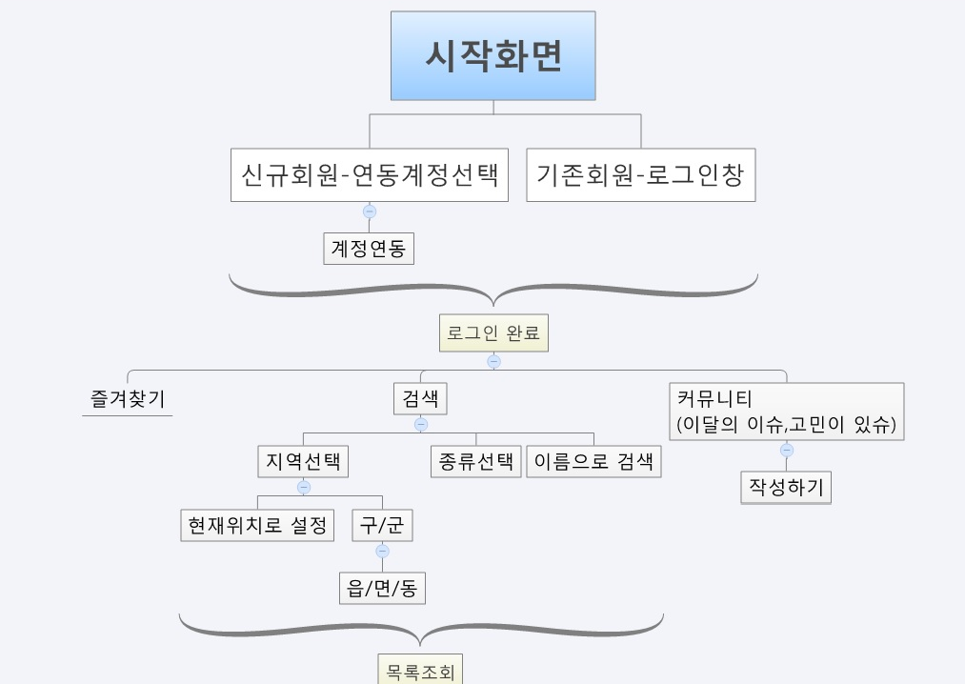
샘플 2
| 5. 기능(어플리케이션) 흐름도
이하 생략

Slide 13
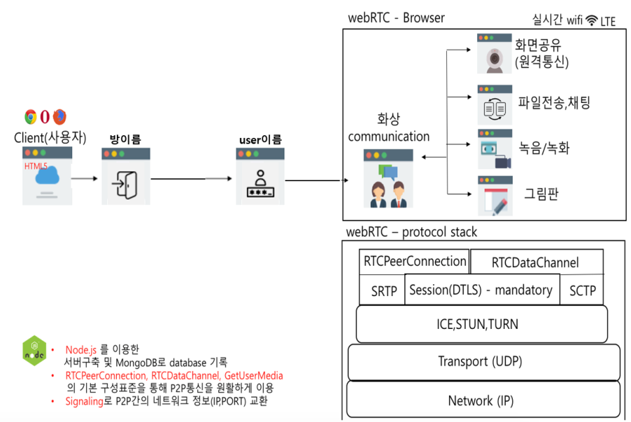
| 5. 기능 흐름도

Slide 14
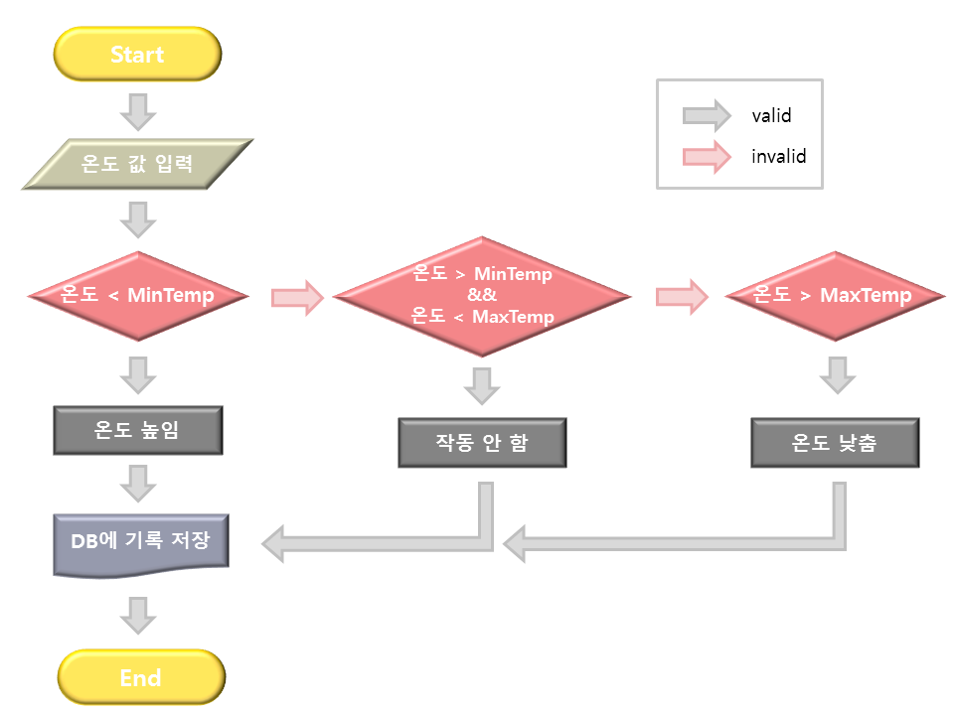
샘플 3
| 5. 기능(H/W) 흐름도
온도 값에 대한 Flow Chart

Slide 15
샘플 1
| 6. 화면 설계서
회원가입 신청 > 가입 상품 리스트 > 기본 정보 입력 > 추가 정보 입력
Status
 | 리스트 참고
1 | 가입년도 Tap 시 숫자 Keypad 올라옴 (입력박스 가려지지 않도록 함) ‘만원’ 으로 표기 금액 표기 정책 참고 가입범위 : 제공 리스트 참고
1 | 가입 (팝업 제공하는 경우) 가입범위를 넘을 경우 합산 한도를 초과할 경우 가입 시 입력박스에 동시에 입력할 경우
2
3
4
5
간편가입
[가입금액 초과 입력 시]
이전
입력 가능한 가입금액은
XXX만원 ~ XXX만원
입니다.
간편
3
기본정보
정보
가입자 : 홍길동 / 남 / 55세
가입정보
지역 | 경기도 성남시
성별 | 남자
가입년도
확인
Scroll
영역
[금액 한도 초과 입력 시]
2012년 9월 11일
1
입력 가능한 합산금액의
한도는 XXX만원
입니다.
4
그룹정보
기간 | 3년 가입
납입 | 20년납
가입
확인
15년납▼
만원
2
……… n개
상품정보
보험 | 3년만기
납입기간 | 3년납
가입금액
만원
HOME
공지사항
헬프데스크
전체메뉴
종료

Slide 16
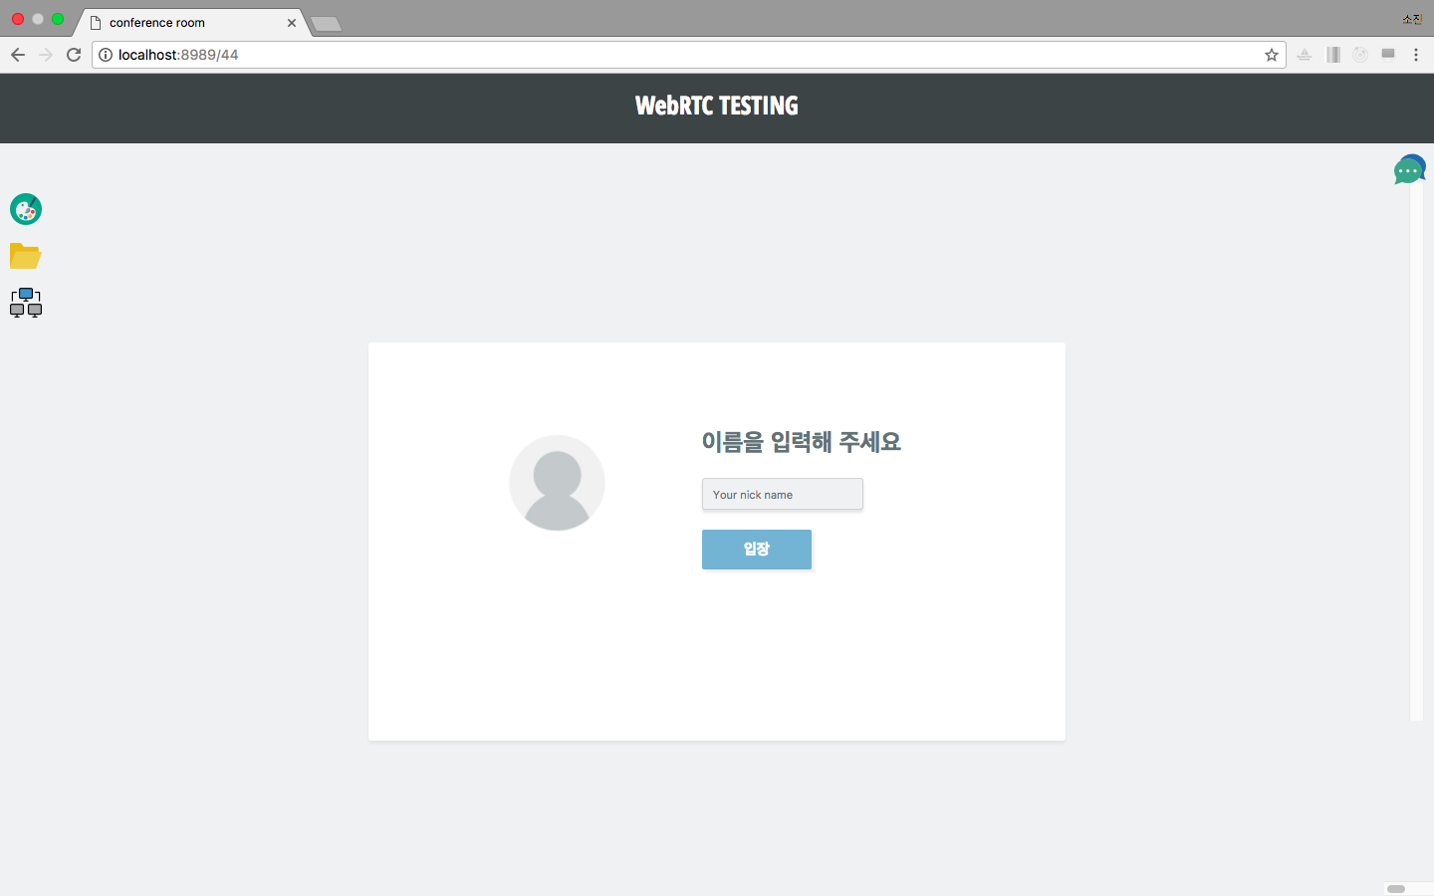
| 6. 화면 설계서
방이름
버튼 클릭하면
그림판 활성화
버튼 클릭하면
채팅창 활성화
버튼 클릭하면
파일공유 활성화
사용자 이름 입력
버튼 클릭하면
화면공유 활성화
사용자 2명 이상일때, 비디오&오디오 활성화되는 부분

Slide 17
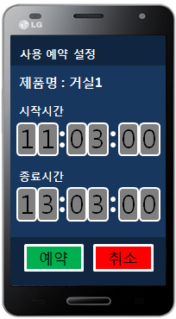
샘플 3
| 6. 화면 설계서
▶ 기능정보
기능명 | ON/OFF 예약 기능
기능설명 | 기기별로 ON/OFF 시간을 예약할 수 있는 기능이다.
처리내용 | 도면에 등록된 기기 중 사용자가 시간을 예약하고자 하는 기기를 누른다. 화면에 ON/OFF 버튼이 출력되면 ON/OFF 중 설정하고자 하는 버튼을 누른다. [ON]버튼 : 기기를 작동하고자 하는 시간을 입력한다. [OFF]버튼 : 기기의 작동을 중지시키고자 하는 시간을 입력한다. ON버튼에 입력한 시간과 OFF버튼에 입력한 시간 사이에 기기가 작동한다. ON버튼만 누른 경우 : OFF시간을 지정하지 않고 기기를 ON상태로 유지시킨다. OFF버튼만 누른 경우 : 켜져있는 기기를 예약된 시간에 OFF시키기만 한다.
관련번호 | CP-7, FN-7
▶ 사용 예시 정보
 | 설명 | 사용자가 예약을 원하는 기기를 클릭하고, ON/OFF 버튼을 누른 후 [ON]에 기기를 작동하고 싶은 시간, [OFF]에 작동을 중지시키고 싶은 시간을 입력하면 예약한 시간동안에만 기기가 작동한다.
 | 입력 데이터 값 | 원하는 기기를 선택한 후, [ON]버튼에 기기를 켜는 시간과 [OFF]버튼에 기기를 끄는 시간을 입력
▶ 입출력 데이터 항목
입출력구분 | 항목 | 설명
입력 | 사용자 이벤트 ON/OFF 시간 | 사용자가 기기를 클릭한 후 ON/OFF 시간 입력
출력 | 기기 작동 | 예약한 시간동안 기기 작동
▶ 선행필수기능 및 예외사항
기능명 / 예외사항 | 설명
ON 시간만 입력한 경우 | OFF시간은 지정하지 않고 기기를 계속 ON상태로 유지시킨다.
OFF 시간만 입력한 경우 | ON시간은 지정하지 않고 켜져있는 기기를 OFF 시키기만 한다.

Slide 18
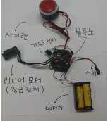
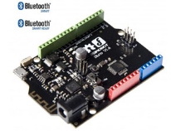
샘플 1
| 6. 모듈 설계서
※ HW 설계 도면 또는 HW 제작 사진 첨부
메인 장치
주변 장치
구분 | 장치 | 기능
메인 장치 | 블루노 | 기능 설명
주변 장치 | 가속도 센서 | 기능 설명
 | 리니어 모터
 | 배터리
 | 사이렌

Slide 19
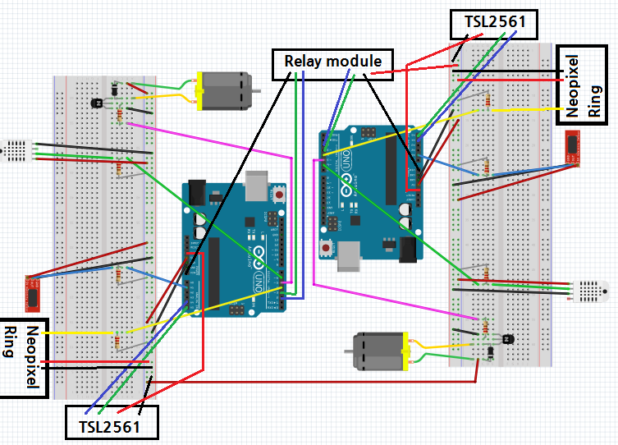
샘플 2
| 6. 모듈 설계서(회로도)
센서 종류 | 연결 핀 | 설명
Neopixel Ring | GND | 아두이노의 GND에 연결
 | VCC | 아두이노의 3.3V에 연결
 | IN | 아두이노 4번 핀에 연결
TSL2561 | GND | 아두이노의 GND에 연결
 | VCC | 아두이노의 3.3V에 연결
 | SDA | 아두이노 A5 핀에 연결
 | SCL | 아두이노 A4 핀에 연결
Relay module | VCC | 아두이노의 5V에 연결
 | GND | 아두이노의 GND에 연결
 | IN1 | 1번 아두이노 2번 핀에 연결
 | IN2 | 1번 아두이노 3번 핀에 연결
 | IN3 | 2번 아두이노 2번 핀에 연결
 | IN4 | 2번 아두이노 3번 핀에 연결
DHT11 | VCC | 아두이노 3.3V에 연결
 | GND | 아두이노 GND에 연결
 | S | 아두이노 6번 핀에 연결
물주기 모터 | GND | 트랜지스터와 연결
 | VCC | 아두이노의 5V에 연결

Slide 20
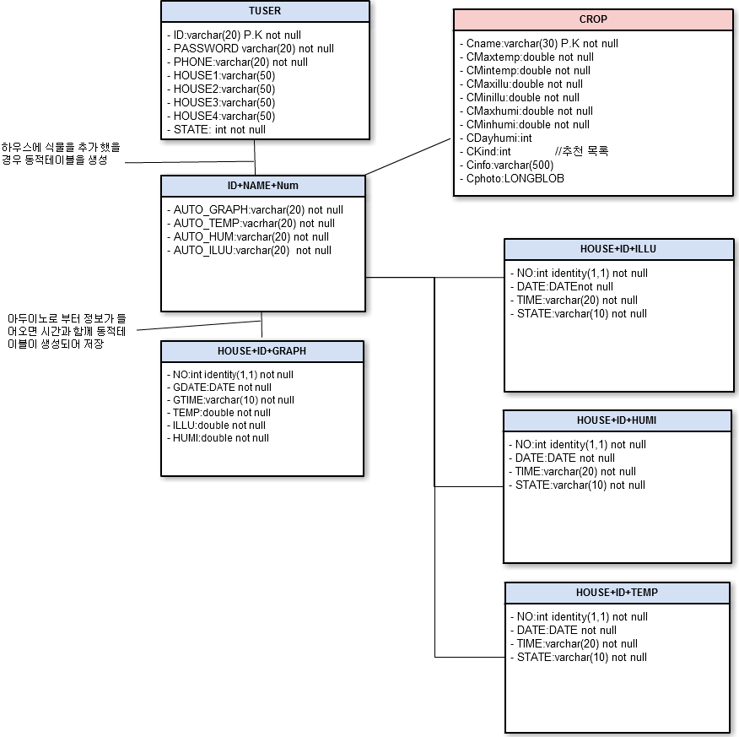
샘플 1
| 7. 테이블 설계서(ERD)

Slide 21
샘플 2
| 7. 테이블 설계서
프로그램 ID | PGM001 | 프로그램 명 | 전래동화 정보 조회 | 작성일 | 2014. 05. 10 | Page | 1/n
< 회원 정보 테이블 >
항목명 | Type | 필수/선택 | 값 목록 | 활성여부 | 설명
회원아이디 | Char | 필수 |  | 활성 | 6자 이상, 숫자/문자/특수문자 혼용
회원명 | Char | 필수 |  | 활성 | 최대 10자 이내
연령대 구분 | Radio | 선택 |  | 활성 | 10대 미만, 10대, 20대, 30대, 40대 이상
동화 관심분야 | Radio | 선택 |  | 활성 | 한국동화, 서양동화
조회 | Button | 선택 |  | 활성 | 조회 시 클릭
<전래동화 컨텐츠 조회 테이블>
항목명 | Type | 필수/선택 | 값 목록 | 활성여부 | 설명
컨텐츠명 | Char | 필수 |  | 비활성 | 전래동화, 게임 컨텐츠 명
컨텐츠 제작일자 | Char | 필수 |  | 비활성 | 컨텐츠 제작일자
과금 여부 | Radio | 선택 |  | 비활성 | 유료/무료 여부
과금 비용 | Num | 필수 |  | 비활성 | 컨텐츠 재생시 과금액

Slide 22
| 8. 프로그램 상세 로직
프로그램 ID | Chat | 프로그램 명 | 웹 브라우저 기반 화상회의 | 작성일 | 2017. 09. 04 | Page | 1/1
개요 | 룸이름을 입력하여 방에 입장한 후, 사용자 이름 입력 후 다양한 기능을 처리하는 부분을 다룬 기능이다. 기능을 여러개로 module화 하여 작성하였다. |  |  |  |  | 작성자 | 웹 브라우저 기반 화상회의
상세 로직
상세 기능은 다음과 같이 모듈을 나누어 작성. canvas.js 의 canvas.addEventListener('mousemove', function (event) 과 같이 이벤트를 통해 그림을 그림. screenshare.js 의 screensharing.onaddstream = function(media) 을 통해 스크린 공유받음 FileBufferReader.js 의 new FileBufferReader() 를 통해 생성자 생성 후 파일 선택. Chat.js 의 socket통신을 통해 실시간 채팅. (예시로, socket.emit('msg', {msg: textarea.val(), user: name, img: img});)

Slide 23
샘플 2
| 8. 프로그램 상세 로직
프로그램 ID | Auto_Temp | 프로그램 명 | 온도 조절 | 작성일 | 2014. 05. 10 | Page | 1/3
개요 | 자동 모드를 선택했을 경우, 식물의 온도를 자동으로 제어하기 위한 코드이다. |  |  |  |  | 작성자 | 홍길동
상세 로직
private String Auto_Temp(double min_temp, double max_temp, double now_temp, String houseTemp, String housename) { String temp = null; if (now_temp < min_temp) { temp = "1"; //온도 높이기 } else if (now_temp > max_temp) { temp = "2"; //온도를 낮추기 } else { temp = "0"; //이벤트 발생 안 함 } SettingTemp(temp, houseTemp, housename); return temp; }

Slide 24
샘플 1
| 9. 개발 환경 및 설명
구분 |  | 항목 | 적용내역
S/W 개발환경 | 스마트폰 App 개발 | Android Studio (1.2.2) | Android application 프로그램 개발
 |  | Beacon SDK (RECO/Estimote SDK) | 비콘 신호를 탐지하고 처리하기 위해 사용
 |  | 안드로이드 OS(5.0.1) | 스마트폰 운영체제
 | 서버 애플리케이션 개발 | PHP(5.3.3) | 서버 관리자 웹 페이지 처리 모듈 작성
 |  | MySQL(5.1.73) | 비콘 위치 정보를 포함하는 스마트 도서관 데이터를 저장, 관리하는 데이터베이스
 |  | Apache(1.7.1) | 관리자 웹 페이지를 구동하는 웹 서버
 |  | 서버 운영체제 | 리눅스 CentOS 6.6
 |  | Putty | 클라우드 서버 CentOS 원격 접속용 툴
H/W 구성장비 | 디바이스 | 스마트폰 (안드로이드, 아이폰) | 사용자에게 서비스를 직접적으로 제공하는 End Device
 |  | 비콘 (Estimote iBeacon, Reco Beacon) | Region정보, Mac주소 등의 정보를 블루투스 신호를 이용해서 지속적으로 신호를 보내는 신호 발생기
 | 통신 | 블루투스 통신 어댑터 | 비콘과 스마트폰이 블루투스 통신하기 위한 하드웨어 모듈
 |  | 무선 랜 어댑터 | 스마트폰과 웹서버 통신
 | 서버 | 클라우드 서버 | SW 개발 및 테스트를 위한 클라우드 서버 (Server, 리눅스OS, 유선 NW 등)

Slide 25
| 9. 개발 환경 및 설명
구분 |  | 항목 | 적용내역
S/W 개발환경 | OS | Linux | 클라우드 서버로 이용하였습니다.
 | 개발환경(IDE) | webStorm | 소스코드 작성상에 사용하였습니다.
 | 개발도구 | Node.js,HTML5 | 서버구축 및 다양한 기능 구현, 이벤트 처리에 사용하였습니다.
 | 개발언어 | Javascript | 자바스크립트 언어를 이용하여 view와 기능구현에 적용하였습니다.
H/W 구성장비 | 디바이스
 | 센서
 | 통신
 | 개발언어

Slide 26
내가 기획한 IT가
세상을 바꾼다면?
Thank you

